Slide 1

Обновленные ФГОС:
к каким изменениям готовиться школе?

Slide 2

«Не дай вам Бог жить в эпоху перемен,
…если вы не сможете воспользоваться
ПРЕИМУЩЕСТВАМИ
этих перемен»
Китайская
народная
мудрость

Slide 3

«Не дай вам бог жить в эпоху перемен»,
Выражение, очень похожее на
есть в английском языке. Оно звучит как
«May you live in interesting times»
и буквально переводится
«Чтобы вы жили в интересное время».

Slide 4





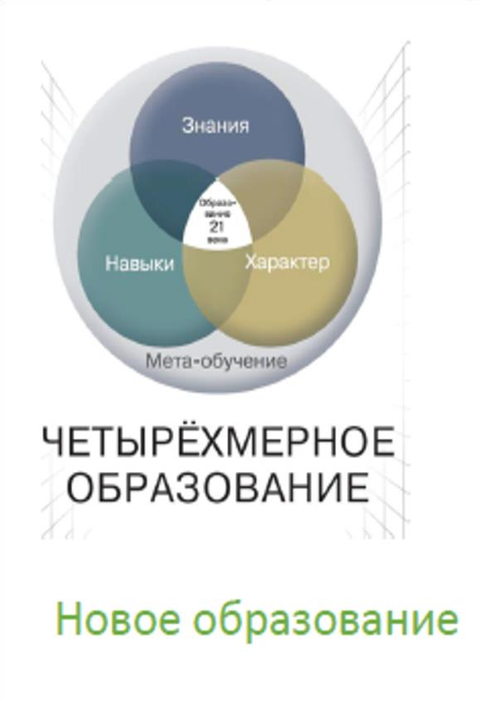


Slide 5
ФГОС
Федеральный государственный образовательный стандарт - совокупность обязательных требований к образованию определенного уровня и (или) к
профессии, специальности и направлению подготовки, утвержденных федеральным органом исполнительной власти, осуществляющим функции по выработке государственной политики и нормативно-правовому регулированию в сфере образования.

Slide 6
ФГОС
По ФГОС пишут учебники и
методички, определяют, сколько времени уделить тому или иному предмету, решают, как проводить аттестации и какие задания будут на ЕГЭ.
Словом, ФГОС — это фундамент образовательного процесса.

Slide 7
Основная задача ФГОС-
создание единого образовательного пространства по всей России.
Считается, что оно обеспечит комфортные условия обучения для детей при переезде в другой город или, к примеру, при переходе на семейное обучение.

Slide 8
ФГОС обеспечивает
преемственность образовательных программ.
Предполагается, что каждый ученик на предыдущей ступени обучения получает все знания, необходимые для перехода на следующую. Иначе говоря, нельзя перейти в пятый класс, не владея знаниями и
умениями начальной школы.

Slide 9
ФГОС должны соблюдать
образовательные учреждения любого уровня, начиная с детского сада и заканчивая курсами повышения квалификации. Под эту
необходимость попадают не только
государственные, но и частные учебные заведения. Ведь все они подчиняются закону
«Об образовании в Российской Федерации».
Актуальный текст государственных образовательных стандартов можно почитать на официальном сайте fgos.ru.

Slide 10
Какие бывают ФГОС
На каждой ступени образования — свои стандарты.
Школьникам необходимо руководствоваться следующими документами:
ФГОС начального общего образования
(1-4 классы),
ФГОС основного общего образования (5-9 классы),
ФГОС среднего общего образования (10-11 классы),
ФГОС образования обучающихся с
ограниченными возможностями здоровья (ОВЗ).

Slide 11
Три поколения стандартов
ФГОС принято делить на
три поколения — в зависимости от того, в каких годах они применялись.

Slide 12
Первое поколение ФГОС
Были приняты в 2004 году и назывались государственными образовательными
стандартами. Аббревиатура ФГОС ещё не использовалась. Основной целью Стандарта
2004 года был не личностный, а предметный результат, ввиду чего Стандарт быстро
устарел. Во главу ставился набор информации,
обязательной для изучения. Подробно описывалось содержание образование: темы, дидактические единицы.

Slide 13
Второе поколение образовательных стандартов
ФГОС второго поколения разрабатывались с 2009 по 2012 год. Акцент в них сделан на развитие универсальных учебных умений, то есть
способности самостоятельно добывать
информацию с использованием технологий и коммуникации с людьми. Фокус сместили на личность ребёнка. Много внимания уделено проектной и внеурочной деятельности.
Предполагается, что обучающиеся по федеральным
государственным стандартам второго поколения должны любить Родину, уважать закон, быть толерантными и стремиться к здоровому образу жизни.

Slide 14
Третье поколение ФГОС
Переход на новые образовательные стандарты третьего поколения будет осуществлён в сентябре 2022 года. Обсуждение новых ФГОС началось ещё весной 2018, и с тех пор прорабатывается их внедрение.

Slide 15
Внедрение ФГОС НОО и ФГОС ООО с 01.09.2022 г.
Министерством просвещения утверждены новые федеральные государственные образовательные стандарты (далее – ФГОС) начального общего и основного общего образования (далее –
НОО и ООО соответственно). Обновлённая редакция ФГОС
сохраняет принципы вариативности в формировании школами
основных образовательных программ начального общего и основного общего образования, а также учёта интересов и возможностей как образовательных организаций, так и их
учеников. Именно с 1 сентября 2022 года начнут действовать ФГОС в каждой школе, а обучающиеся, которые будут приняты на обучение в первые и пятые классы в 2022 году, будут учиться уже по обновленным ФГОС.
Для несовершеннолетних обучающихся, зачисленных на
обучение до вступления в силу настоящих приказов, возможно обучение по новым ФГОС с согласия их родителей (законных представителей).

Slide 16
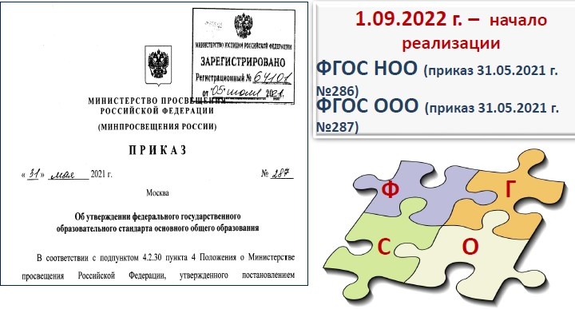
НОРМАТИВНАЯ БАЗА

Slide 17
ФГОС третьего поколения
Главной задачей ФГОС третьего поколения заявлена конкретизация требований к обучающимся. Дело в том, что в предыдущей редакции Стандарт включал только общие установки на формирование определённых
компетенций. Учебные учреждения сами решали, что именно и в каком классе изучать, поэтому образовательные программы разных школ
отличались, а результаты обучения не были
детализированы. Предполагается, что новые ФГОС определяют чёткие требования к предметным результатам по каждой учебной дисциплине.

Slide 18






Новые ФГОС

Slide 19



Новые ФГОС начнут действовать с
1 сентября 2022 года в каждой школе, а ребята, которые будут приняты в 1 и 5 классы в 2022 году, будут учиться по обновленным ФГОС.
Другим учащимся продолжить обучение по ним возможно будет только при согласии родителей.

Slide 20

В новой версии все очень подробно: какой минимум знаний и
умений должен освоить ученик. Упор сделан на то, как ребенок может применять знания на практике.
В документах отмечается , что ФГОС обеспечивают единство образовательного пространства России, вариативность
содержания образовательных программ, благоприятные условия воспитания и обучения, формирование у
обучающихся культуры пользования информационно-
коммуникационными технологиями .

Slide 21
Сегодняшние ФГОС содержат общие, размытые
формулировки. Главным отличием обновленных
ГЛАВНЫЕ ОТЛИЧИЯ
стандартов станет следующее: весь учебный процесс будет описан очень подробно. В документе максимально точно сформулированы требования к предметам всей школьной программы, по каждому учебному предмету даны четкие требования к
образовательным результатам, конкретизировано, какой минимум знаний и умений должен освоить ученик.
Также упор сделан на применении знаний на практике.

Slide 22
-повышается прозрачность системы образования;
-любой родитель сможет ознакомиться с документом и понимать, чему именно учат в школе их ребенка, а значит, повышается вероятность включения в процесс образования родителей;
ПОЗИТИВНЫЕ МОМЕНТЫ:
качество образования повысится за счет единства содержания;
достижение личностных результатов , которые также
детализированы и конкретизированы в обновленном документе , будет направлено на реализацию программы воспитания;
определена система требований к тому, как должна реализовываться образовательная программа, что позволит
создать равные возможности для того, чтобы ребята получили качественное образование.

Slide 23

Другие грядущие изменения
Шахматы в начальной школе
Увеличится количество школ, в которых занятия шахматами станут обязательными для начальных классов по новому стандарту образования. Они заменят третий урок физкультуры. Для первоклассников нагрузка составит 33 часа в год, для остальных учеников — 34 часа. Учителя проходят дополнительную подготовку.

Slide 24

Второй иностранный язык /ЕГЭ по иностранному языку
Помимо шахмат, обязательным предметом во многих школах станет второй
иностранный — он вводится в рамках реализации новых ФГОС. В новых образовательных стандартах написано: « Изучение второго иностранного языка из перечня , предлагаемого организацией, осуществляется по заявлению обучающихся, родителей … и при наличии в организации необходимых условий», -эта норма станет правилом с 1 сентября 2022 года. Сейчас школы решают эту задачу поэтапно.
По новому стандарту образования его планируется включить в перечень обязательных предметов с 2022 года. Экзамен будет разделён на два уровня: базовый и профильный. Возможно, в 2021 году будет проведена первая массовая апробация. Скорее всего,
обязательным иностранным станет английский — язык международного общения.

Slide 25

ФИНАНСОВАЯ ГРАМОТНОСТЬ
С младших классов школьники теперь начнут изучать финансовую грамотность. Министерство просвещения поясняет, что о введении нового предмета речь не идет, так как это повысит нагрузку на учащихся. Изучать финансовую грамотность школьники будут в рамках предметов «Окружающий мир»,
«Математика», «Обществознание», «Информатика», «География» и др.
«Школьные программы должны давать максимально актуальные знания , которые бы учащиеся могли применять в реальной жизни», -подчеркнули в Минпросвещения. –Поэтому новые стандарты позволяют обновить содержание программ и в части гуманитарных направлений,
и в части предметов научно-технического цикла, расширить знания школьников о здоровом образе жизни, экологии, задействовать
интерактивные программы,
формирующие патриотическое воспитание».

Slide 26
ПАТРИОТИЧЕСКОЕ ВОСПИТАНИЕ также
включено в обновленные ФГОС, где акцент сделан на формирование российской гражданской идентичности.
Что это значит? Когда девятиклассник завершает уровень образования, он должен быть готов выполнять свои гражданские обязанности, иметь системные знания о месте РФ в мире, её
исторической роли, территориальной целостности.

Slide 27
Основные изменения, внесённые в проекты современных ФГОС:
· Чётко прописаны обязательства образовательного учреждения (в частности,
школы) перед учениками и родителями.
· Сделан акцент на развитие «мягких» навыков — метапредметных и личностных.
· Подробно указан перечень предметных и межпредметных навыков, которыми должен обладать ученик в рамках каждой дисциплины (уметь доказать, интерпретировать, оперировать понятиями, решать задачи).
· Расписан формат работы в рамках каждого предмета для развития этих навыков
(проведение лабораторных работ, внеурочной деятельности и так далее).
· Зафиксированы контрольные точки с конкретными результатами учеников (сочинение на 300 слов, словарный запас из 70 новых слов ежегодно и тому подобное).
· Строго обозначено, какие темы должны освоить дети в определённый год обучения. Содержание тем по новому ФГОС не рекомендовано менять местами (ранее это допускалось).
· Учитываются возрастные и психологические особенности учеников всех классов. Главное, чтобы ребята не были перегружены. Кроме того, в последнем образовательном стандарте уточнено минимальное и максимальное количество
часов, необходимых для полноценной реализации основных образовательных программ. Определено базовое содержание программы воспитания, уточнены задачи и условия программы коррекционной работы с детьми с ОВЗ.

Slide 28
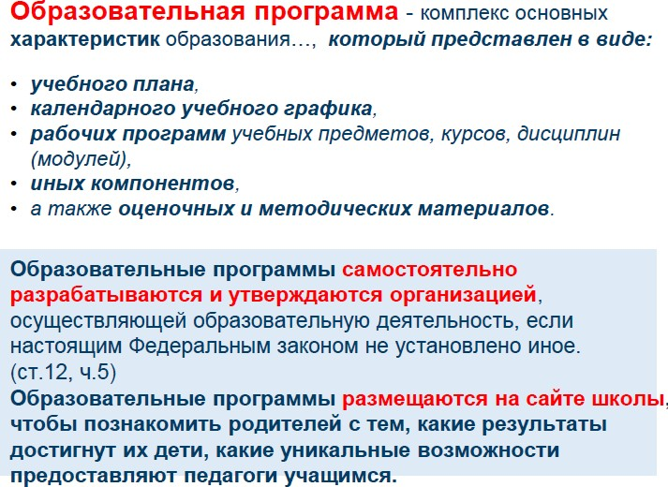
ОСНОВНАЯ ОБРАЗОВАТЕЛЬНАЯ ПРОГРАММА

Slide 29
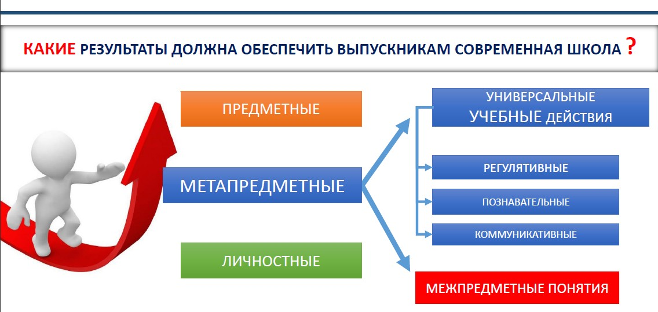

Slide 30
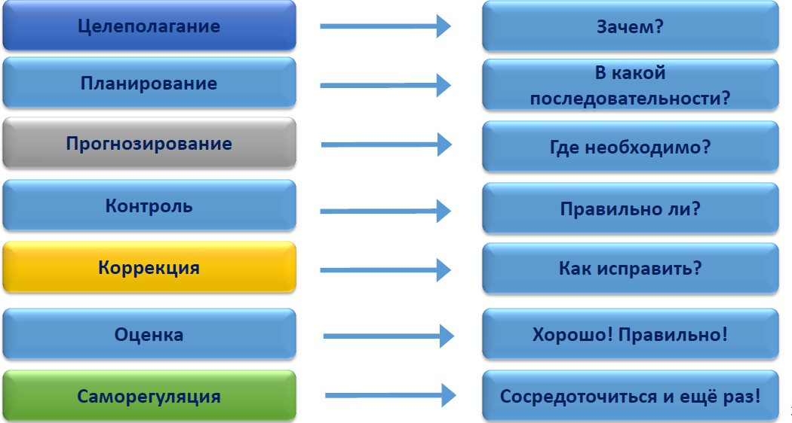
РЕГУЛЯТИВНЫЕ УУД

Slide 31
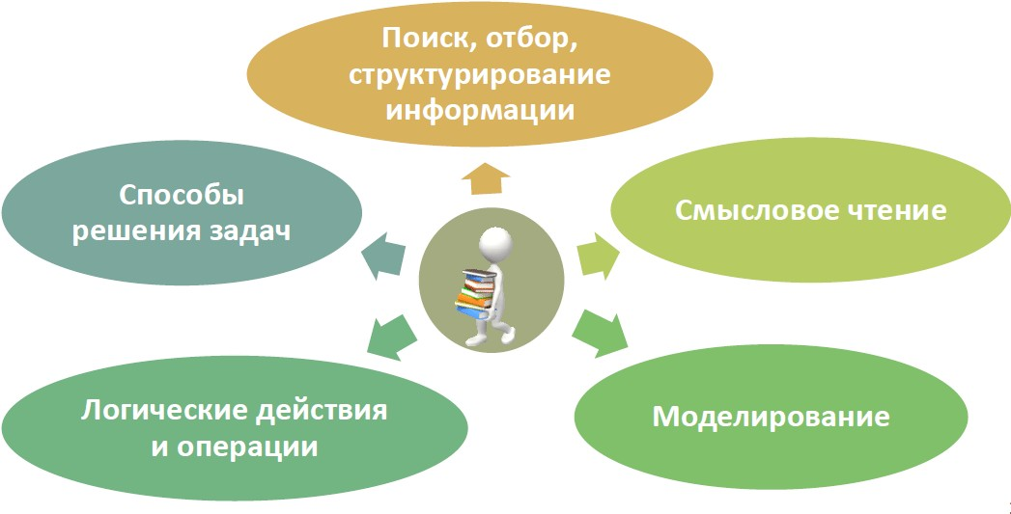
ПОЗНАВАТЕЛЬНЫЕ УУД

Slide 32
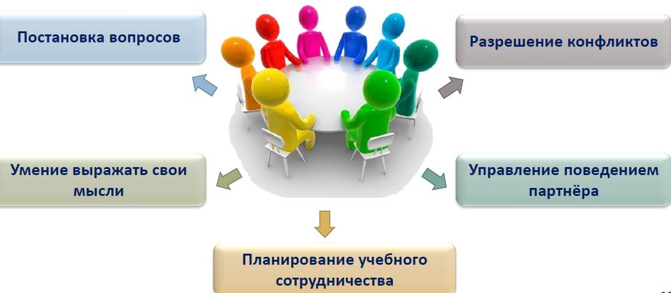
КОММУНИКАТИВНЫЕ УУД

Slide 33
ВАЖНО
ФГОС важны как для педагогов, так и для школьников. На государственных стандартах строится весь учебный процесс. Они помогают обеспечивать единство образования на территории России: выдвигают
требования к содержанию программ, условиям
реализации и ожидаемым результатам учеников.
Стандарты нового поколения унифицируют темы и подходы преподавания. Благодаря этому школьник
сможет получить все необходимые знания и навыки в любом образовательном учреждении каждого региона страны. А педагог может быть уверен, что его учебная программа подойдёт даже для ученика, который только перешёл из другой школы.

Slide 34
ВАЖНО
В обновлённых ФГОС сформулированы максимально конкретные требования к предметам всей школьной программы соответствующего уровня, позволяющие ответить на вопросы: что конкретно школьник будет знать, чем овладеет и что освоит. Обновлённые ФГОС также обеспечивают личностное развитие учащихся, включая гражданское, патриотическое, духовно-
нравственное, эстетическое, физическое, трудовое, экологическое воспитание.
Обновлённые ФГОС описывают систему требований к условиям реализации общеобразовательных программ, соблюдение которых обеспечивает равенство возможностей получения качественного образования для всех детей независимо от места жительства и дохода семьи. Благодаря обновлённым
стандартам школьники получат больше возможностей для того, чтобы заниматься наукой, проводить исследования, используя передовое оборудование.
Все учебные заведения ориентируются на образовательные стандарты,
которые разрабатывает государство.

Slide 35
Федеральные образовательные программы
• ФОП начального общего образования (Приказ Минпросвещения от 16.11.2022 № 992)
• ФОП основного общего образования (Приказ Минпросвещения от 16.11.2022 № 993)
• ФОП среднего общего образования (Приказ Минпросвещения от 23.11.2022 № 1014)

Slide 36
Цели введения ФОП
•Создание единого образовательного пространства во всей стране.
•Формирование единого содержания образования. •Устранение барьеров для учеников при переходе из школы в школу

Slide 37
Федеральные учебные планы ФОП всех уровней образования содержат несколько вариантов федеральных учебных планов.
•В ФОП НОО – 5 вариантов федеральных учебных планов.
•В ФОП ООО – 6 вариантов.
•В ФОП СОО – 19 вариантов федеральных учебных планов по профилям обучения

Slide 38
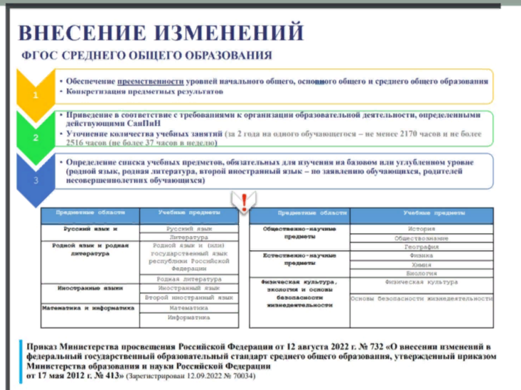

Slide 39


Slide 40

Спасибо за внимание

